Slide 1
Олимпийските игри в Античността
Les Jeux Olympiques dans l‘Antiquité

Slide 2
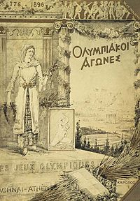
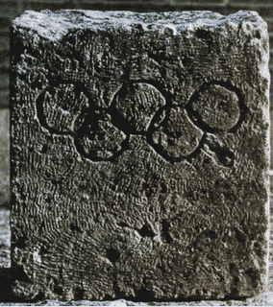
Олимпйските игри
Les Jeux Olympiques
On ne sait pas exactement quand commencent les Jeux Olympiques, mais leur prèmiere trace écrite date de 776 av. J.- C.
Не се знае кога точно започват Олимпийските игри, но тяхната първа писмена следа датира от 776 г. пр. Хр.

Slide 3
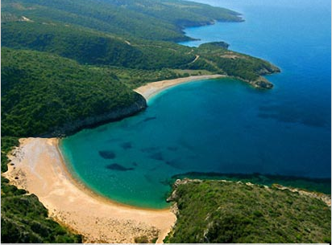
La situation des Jeux Olympiques
Местоположението на Олимпийските игри
Tout commence en Grèce, dans le Péloponnèse, il y a 3000 ans environ.
Des concours sportifs sont organisés à Olympie et sont désignés d’après
le nom du site, soit les «Jeux Olympiques».
Всичко започва в Гърция, в Пелопонес, преди около 3 000г. Спортните състезания са организирани на Олимп, откъдето идва и тяхното име ,,Олимпийски игри‘‘.
Péloponnèse

Slide 4
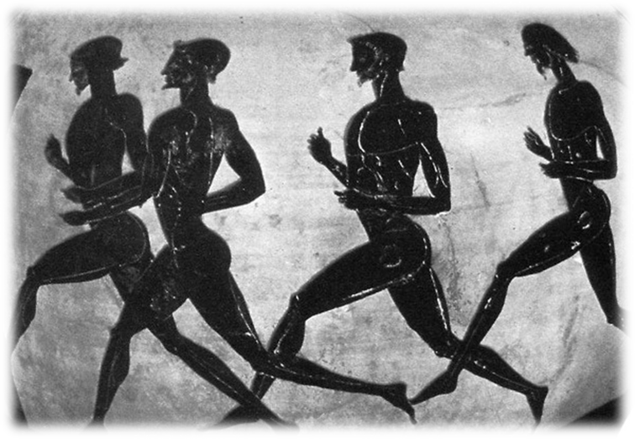
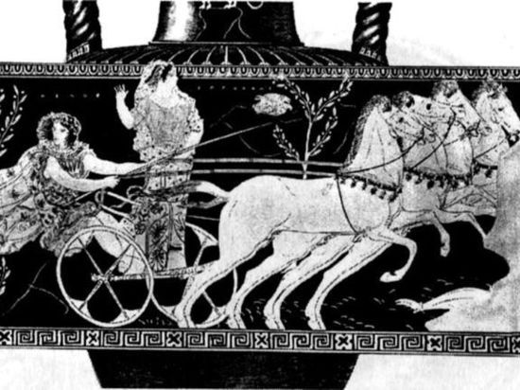
Спортистите в Олимпийските игри
Les athlètes dans les Jeux Olympiques
Les athlètes sont des hommes.
Ils sont nus, car ils doivent refléter l‘idéal d’un équilibre harmoniéux entre le corps et l’esprit.
Les esclaves et les étrangers sont exclus.
Les femmes peuvent prendre part seulement aux courses de chevaux.
Спортистите са мъже.
Те са голи, защото трябва да отразяват идеала за хармоничното равновесие между тялото и духа.
Робите и чужденците са изключени. Жените могат да участват единствено в конни надбягвания.

Slide 5
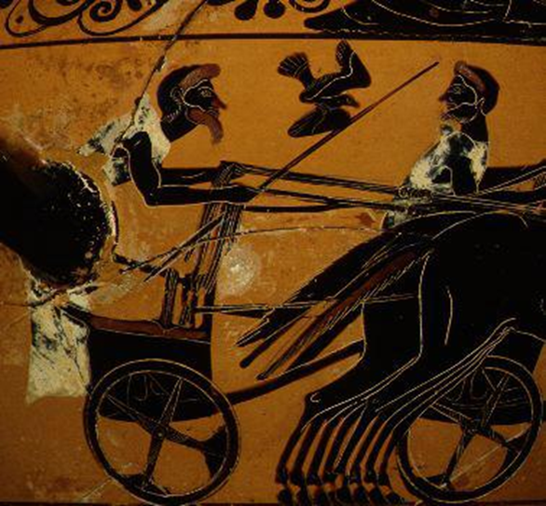
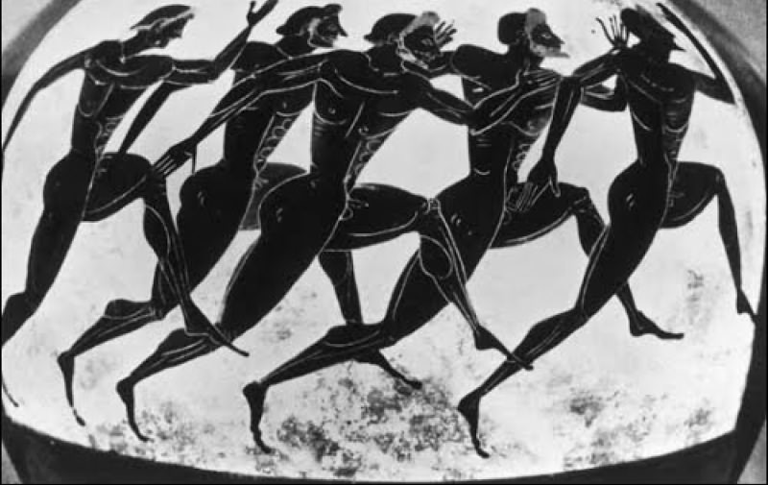
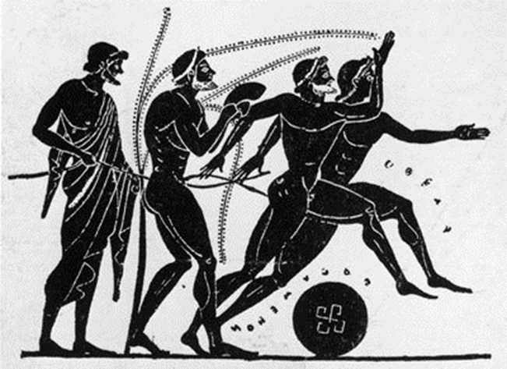
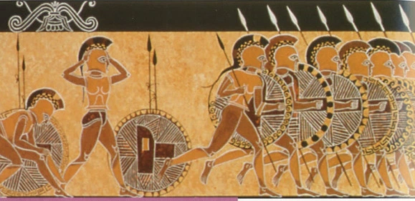
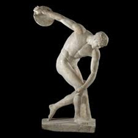
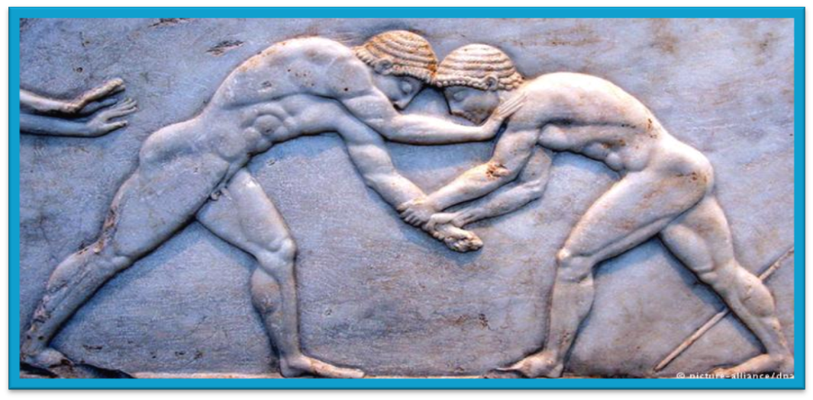
Les Jeux
Игрите
Ils incluent:
la course à pied, le lancer du disque,
le lancer du javelot,
le saut en longeur,
les courses de chevaux, le combat.
Те включват:
бягане,хвърляне на диск, хвърляне на копие, скок на дължина, конни надбягвания.

Slide 6
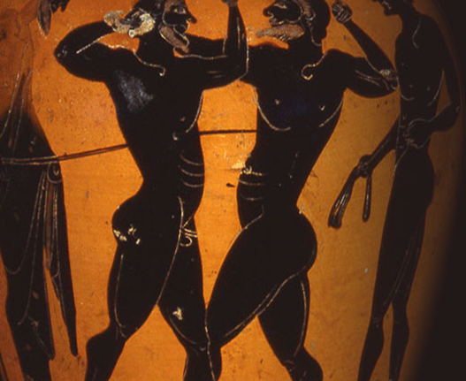
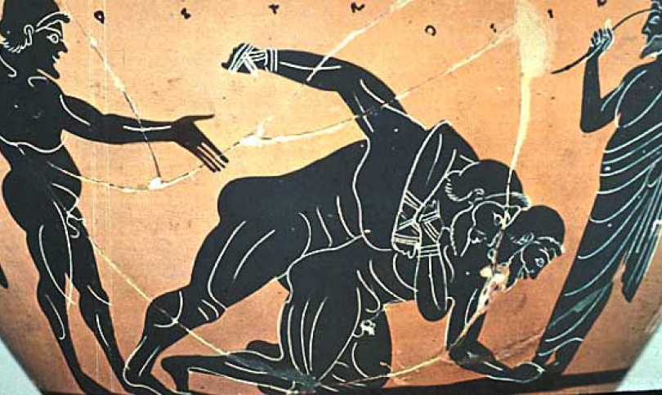
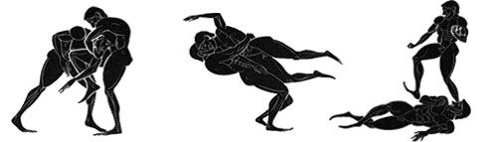
Les jeux sont trop cruels, mais les
athletès sont très résistants.
Les jeux finissent quand l’un des athlètes se reconnait vaincu.
Игрите са много жестоки, но състезателите са много устойчиви. Игрите свършват, когато един от състезателите се признае за победен.

Slide 7
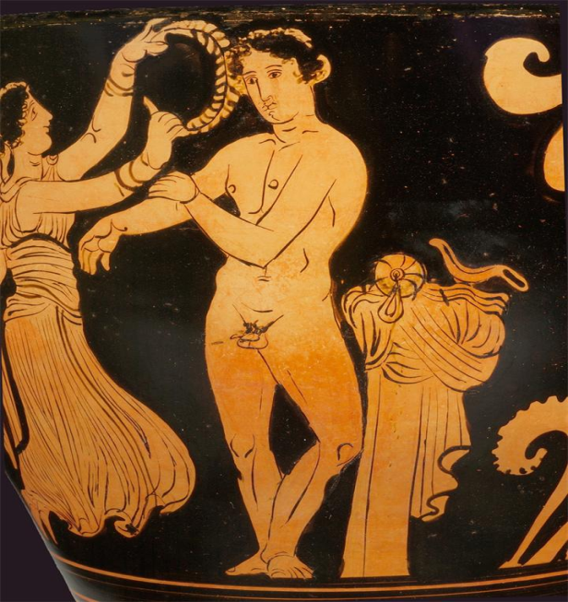
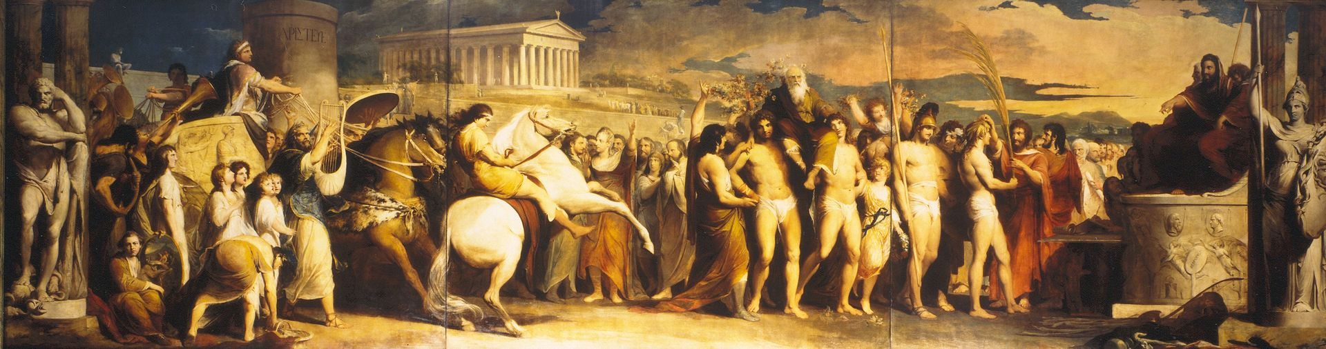
Les récompenses
Награди
Il n’y a q‘un seul vainqueur et son prix consiste en une couronne de feuillage. A Olympe c’est une couronne d’olivier sauvage. L’athlète victorieux reçoit aussi un ruban de laine rouge. Il tient souvent une palme.
Има само един победител и неговата награда е венец от листа. В Олимп венецът е от дива маслина. Победителят получава също червена вълнена лента. Често той държи палмова клонка.

Slide 8
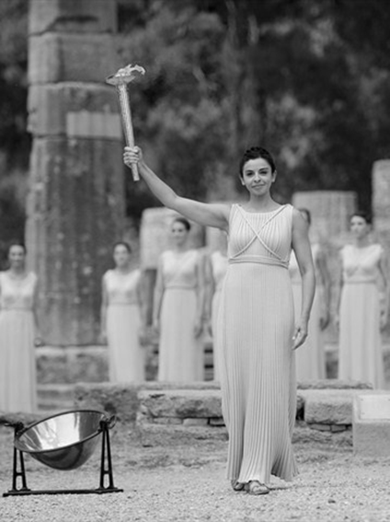
Présenté par:
Maria Perchemlieva et Mihaela Mincheva
XI v classe
Lycée Bilingue ,,Peyo Yavorov’’
Представено от:
Мария Перчемлиева и Михаела Минчева XI в клас
ЕГ “Пейо Яворов”

